Slide 1

BANCO DE DADOS
https://oficinahotrods.com.br/join.pptx
JOIN (Junções)
LEMBRE-SE:
As consultas com JOIN funcionam através da consulta utilizando SELECT.

Slide 2
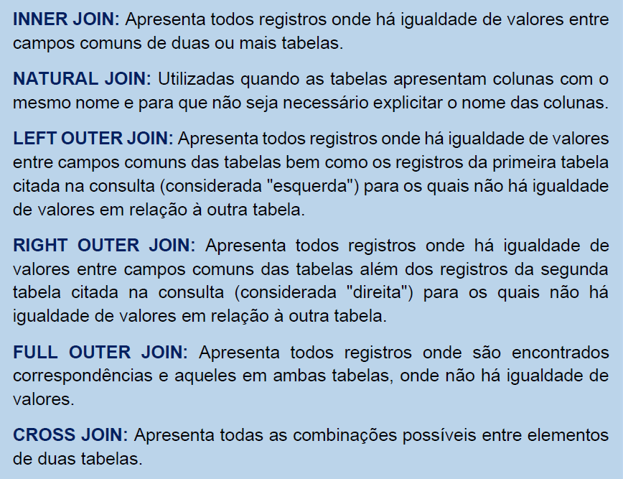

Slide 3
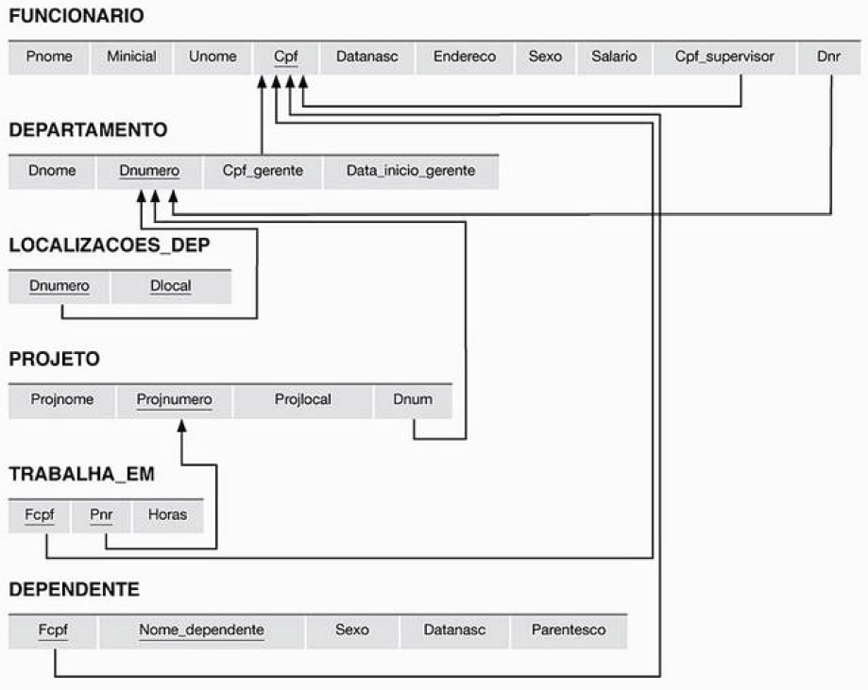

Slide 4
INTRODUÇÃO Sintaxe Geral e Tipos de Join
Para criarmos uma tabela de JOIN, "uma join_table", para as linhas selecionadas conforme a cláusula WHERE, podemos escolher o tipo de JOIN conforme a necessidade da consulta de dados.
Quando usamos INNER JOIN como tipo de JOIN, são incluídas somente as linhas que satisfazem a condição do JOIN.
Quando usamos CROSS JOIN, incluímos cada uma das combinações de todas as linhas entre as tabelas.
Quando usamos OUTER JOIN, incluímos as linhas que satisfazem a condição de JOIN e as linhas restantes de uma das tabelas do JOIN.

Slide 5
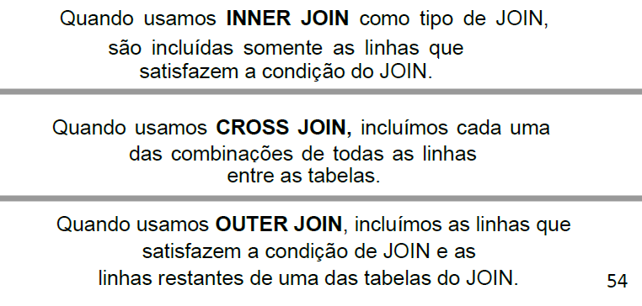
Sintaxe Geral e Tipos de Join
Para criarmos uma tabela de JOIN, "uma join_table", para as linhas selecionadas conforme a cláusula WHERE, podemos escolher o tipo de JOIN conforme a necessidade da consulta de dados.
1
2
3

Slide 6
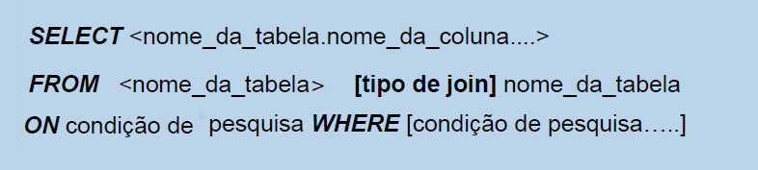
Sintaxe Geral

Slide 7
INNER JOIN

Slide 8
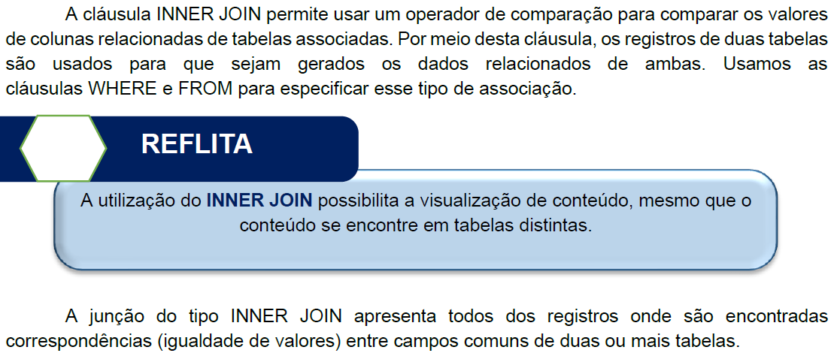
INNER JOIN

Slide 9
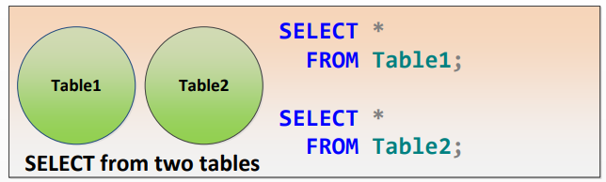
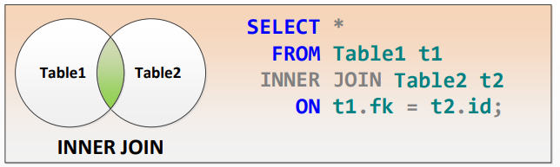
INNER JOIN

Slide 10
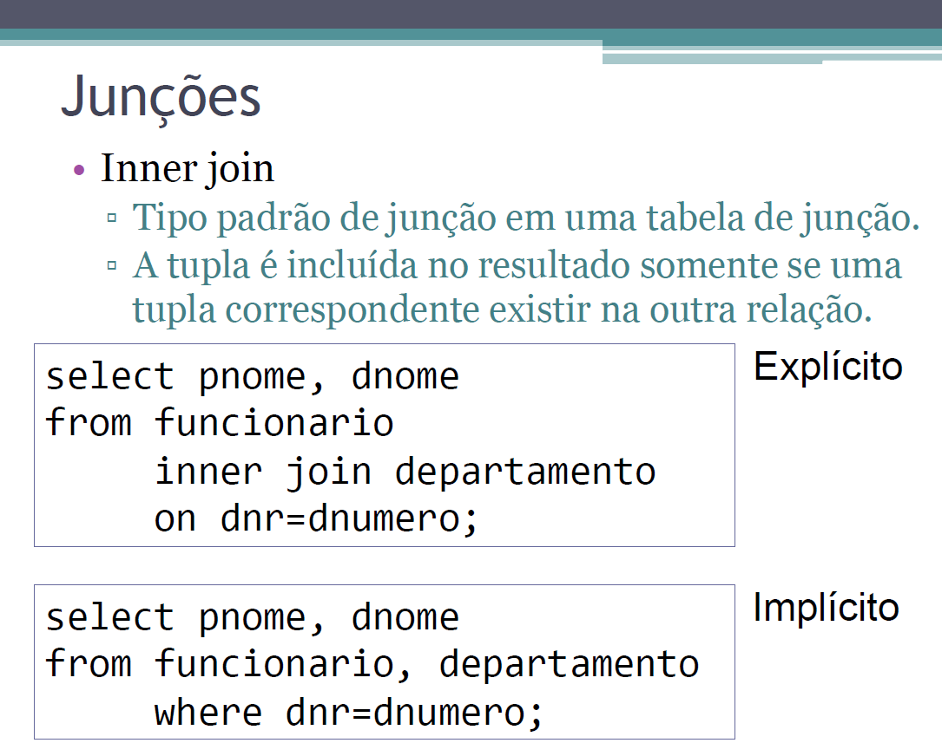

Slide 11
Junções: INNER JOIN
Usuários podem especificar uma tabela resultante de uma operação de junção na cláusula FROM de uma consulta.
Consulta a seguir tem uma única tabela de junção.

Slide 12

Junções: INNER JOIN
Exemplo: mostrar dados de funcionarios e deparatamentos, do deparmento PESQUISA:
SELECT Pnome, Unome, Endereco FROM (FUNCIONARIO JOIN DEPARTAMENTO
ON Dnr=Dnumero) WHERE Dnome = 'Pesquisa';

Slide 13

Junções + Funções agregadas
Exemplo: Achar a soma dos salários de todos os funcionários do departamento ‘Pesquisa’, bem como o salário máximo, o salário mínimo e a média dos salários nesse departamento.
SELECT SUM(Salario), MAX(Salario), MIN(Salario), AVG(Salario) FROM (FUNCIONARIO JOIN DEPARTAMENTO ON Dnr=Dnumero) WHERE Dnome = 'Pesquisa';
Obs: FORMAT(AVG(Salario), 2)

Slide 14

O QUE EXIBIRÁ?????
SELECT Projnumero, Dnum, Unome, Endereco, Datanasc
FROM ( (PROJETO
JOIN DEPARTAMENTO ON Dnum = Dnumero)
JOIN FUNCIONARIO ON Cpf_gerente = Cpf) WHERE Projlocal="Mauá";
;
Mostra os dados dos funcionários que trabalham em um projeto de MAUÁ

Slide 15
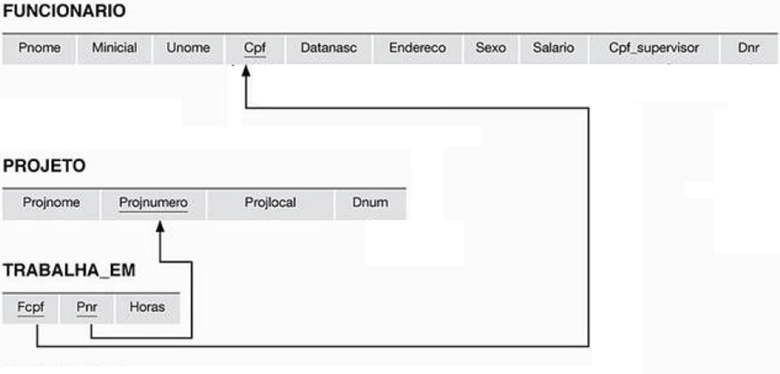

Slide 16


Perguntas?

Slide 17
OUTER JOIN

Slide 18
JUNÇÃO: OUTER JOIN
O OUTER JOIN mostra os campos em comum que estejam presentes em duas tabelas, mostrando ainda os que faltam, isto é, aqueles que não têm correspondência entre as chaves das duas tabelas.
Há três tipos de OUTER JOINS:
✓ LEFT OUTER JOIN
✓ RIGHT OUTER JOIN
✓ FULL OUTER JOIN

Slide 19
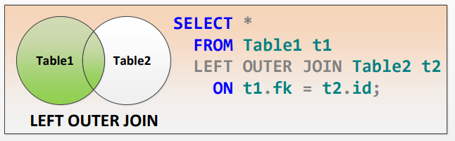
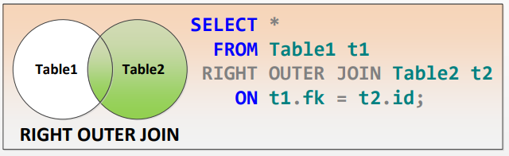
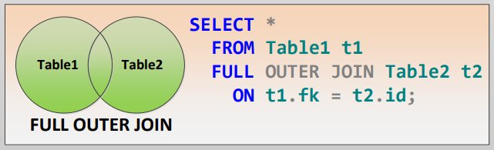
OUTER JOIN

Slide 20
JUNÇÃO: LEFT OUTER JOIN
A cláusula LEFT JOIN ou LEFT OUTER JOIN permite trazer não apenas os dados em que duas tabelas se relacionam, mas também os dados não relacionados encontrados na tabela à esquerda da cláusula JOIN. Quando não existir dados relacionados entre as tabelas à esquerda do JOIN, os valores como resultado de todas as colunas dada na tabela à direita serão nulos.

Slide 21
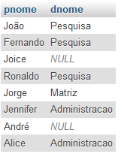
Junções: LEFT OUTER JOIN
Toda tupla na tabela esquerda deve aparecer no resultado.
Se não houver tupla correspondente: Preenchido com valores NULL para atributos da tabela da direita.
Exemplo:
select pnome, dnome
from FUNCIONARIO
left outer join DEPARTAMENTO
on dnr=dnumero;

Slide 22
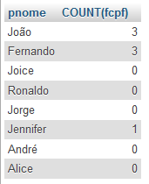
EXEMPLO: LEFT OUTER JOIN
Obter os nomes dos funcionários e a quantidade de dependentes que cada um deles possui. Exemplo:
SELECT pnome, COUNT(fcpf) FROM FUNCIONARIO f
LEFT JOIN DEPENDENTE d ON f.cpf = d.fcpf GROUP BY cpf;

Slide 23
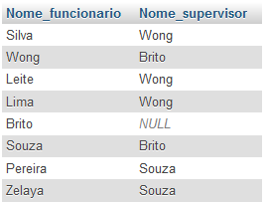
O QUE EXIBIRÁ?????
SELECT F.Unome AS Nome_funcionario, S.Unome as Nome_supervisor
FROM FUNCIONARIO as F
LEFT OUTER JOIN FUNCIONARIO S
ON F.Cpf_supervisor = S.Cpf;
Mostrar o nome do funcionários e qual o nome do seu gerente.

Slide 24
Perguntas?

Slide 25
JUNÇÃO: RIGHT OUTER JOIN
A cláusula RIGHT JOIN ou RIGHT OUTER JOIN retorna todos os dados encontrados na tabela à direita de JOIN, e quando não existirem dados associados entre as tabelas à esquerda, serão retornados valores nulos.

Slide 26
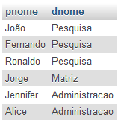
Junções: RIGHT OUTER JOIN
Toda tupla na tabela direita deve aparecer no resultado.
Se não houver tupla correspondente:  Preenchido com valores NULL para atributos da tabela da esquerda.
Exemplo:
select pnome, dnome
from FUNCIONARIO
right outer join DEPARTAMENTO
on dnr=dnumero;

Slide 27
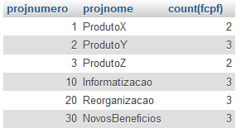
EXEMPLO: RIGHT OUTER JOIN
Obter os nomes dos projetos e a quantidade de trabalhadores que ele possui. Exemplo:
select projnumero, projnome, count(fcpf)
from TRABALHA_EM
right outer join PROJETO
on projnumero = pnr
group by projnumero;

Slide 28
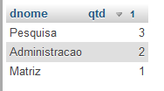
O QUE EXIBIRÁ?????
select dnome, count(cpf) qtd
from FUNCIONARIO f
right outer join DEPARTAMENTO d
on dnumero = dnr
group by dnome
order by qtd desc;
Mostrar o numero de funcionários por departamento.

Slide 29
Perguntas?

Slide 30
JUNÇÃO: FULL OUTER JOIN
Na cláusula FULL JOIN ou FULL OUTER JOIN, todas as linhas de dados da tabela à esquerda de JOIN e da tabela à direita serão retornadas. Quando não há valores que estejam associados a qualquer linha da outra tabela, os valores das colunas na lista de seleção serão nulos. Caso contrário, os valores obtidos serão baseados nas tabelas usadas como referência.

Slide 31
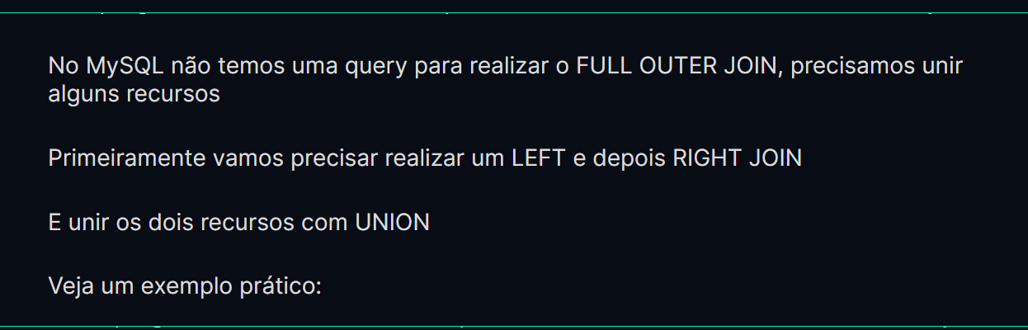
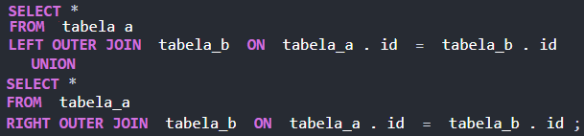
Atenção: MySQL não tem esse recurso de forma nativa!

Slide 32
EXEMPLO: FULL OUTER JOIN
SELECT * FROM FUNCIONARIO LEFT OUTER JOIN TRABALHA_EM on Cpf=Fcpf
UNION
SELECT * FROM FUNCIONARIO RIGHT OUTER JOIN TRABALHA_EM on Cpf=Fcpf;

Slide 33
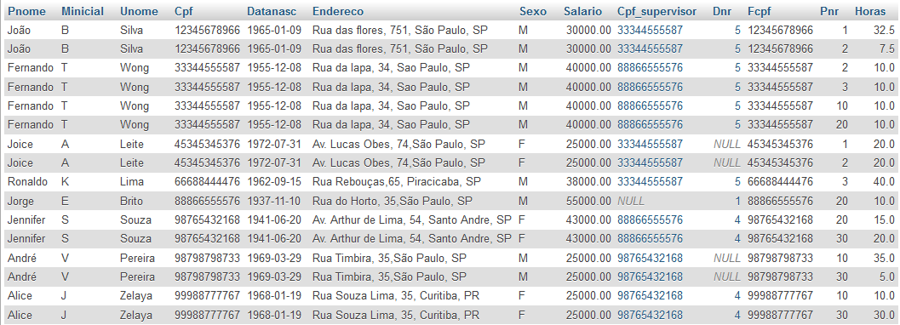

Slide 34
Perguntas?

Slide 35
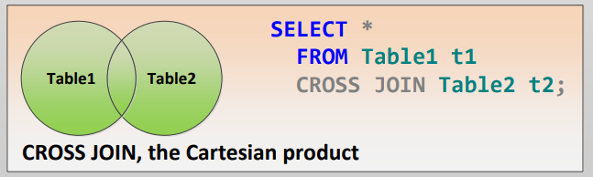
JUNÇÃO: CROSS JOIN
A junção do tipo CROSS JOIN, ou seja, junção cruzada, apresenta todas as combinações possíveis entre elementos de duas tabelas.

Slide 36
JUNÇÃO: CROSS JOIN
O CROSS JOIN irá relacionar todos os elementos da primeira tabela com todos os elementos da segunda tabela. O CROSS JOIN possui uma funcionalidade completamente diferente dos outros tipos de JOIN, onde ele simplesmente obtém todos os registros de todas as tabelas e faz o produto cartesiano (ou seja, cada registro de uma tabela é relacionado com cada registro da outra tabela), obtendo assim, o número total de registros através da multiplicação do total de registros das tabelas envolvidas no CROSS JOIN.

Slide 37
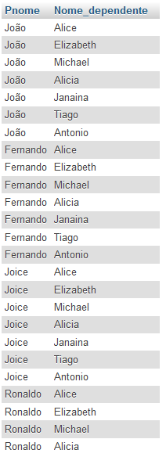
Junções: CROSS JOIN
Exemplo:
SELECT Pnome , Nome_dependente
FROM FUNCIONARIO F
CROSS JOIN DEPENDENTE D;

Slide 38
Perguntas?

Slide 39

FOLDER PARA ESTUDOS!
https://oficinahotrods.com.br/join_type.pdf

Slide 40



